Slide 1
Phóng tranh ( Chép tranh)
Here is where your presentation begins

Slide 2
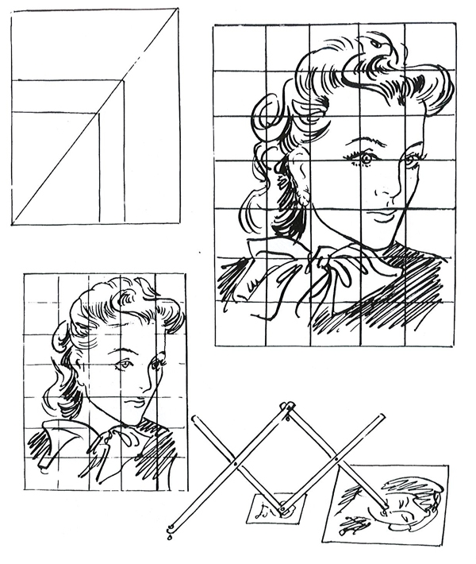
I. Quan sát – Nhân xét
1. Phóng tranh là gì?
Là hình thức sử dụng phương pháp kẻ khung lưới để phóng to hay thu nhỏ một hình ảnh bất kì.

Slide 3
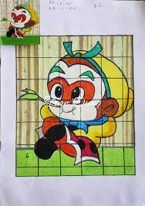
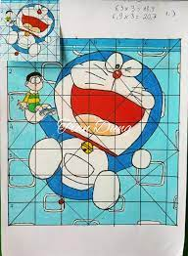
II. Cách ve
1. Có hai kĩ thuật
A) Ô vuông
B) Đường chéo

Slide 4
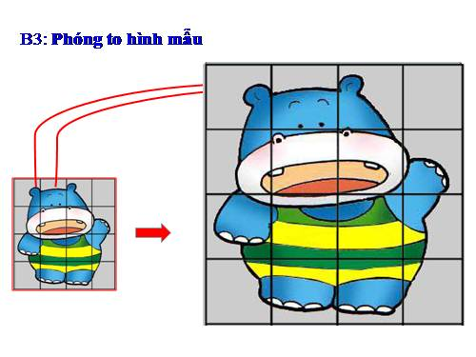
II. Cách ve
2. Kĩ thuật ô vuông
gồm có
1. Kẻ khung lưới bao quanh hình
2. Đánh số thứ tự
3. Kẻ khung lưới mới
4. Phóng tranh

Slide 5
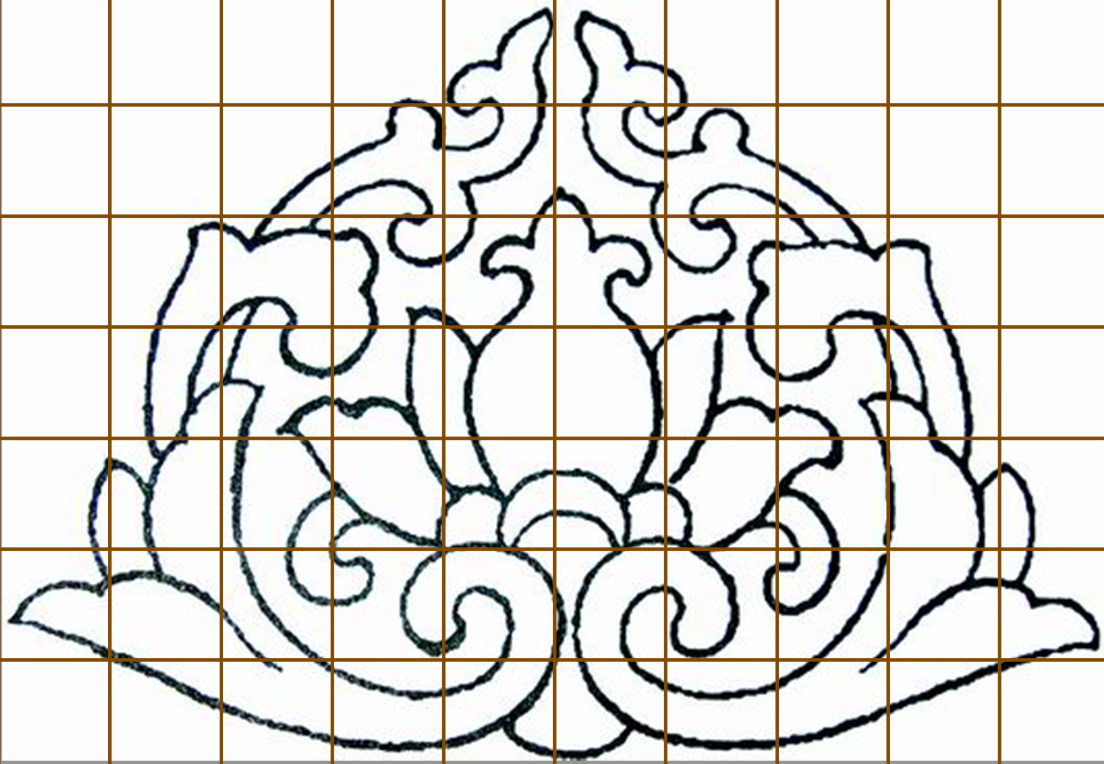
II. Bài tâp

Slide 6
Your favorite moment
Bài tập
Chọn và phóng to hình ảnh nhân vật em thích

